Slide 1

শুভেচ্ছা

Slide 2

শিক্ষক পরিচিতিঃ
মোঃ রবিউল ইসলাম, আইডি নং-০৩
সহকারী শিক্ষক (গণিত ও সাধারণ বিজ্ঞান)
গুজিশহর উচ্চ বিদ্যালয়
নিয়ামতপুর, নওগাঁ ।
মোবাইল নম্বরঃ ০১৭৩০৯৩৩২৪৩

Slide 3
পাঠ পরিচিতি
শ্রেণিঃ নবম
বিষয়ঃ পদার্থ বিজ্ঞান
পাঠঃ ৩য় অধ্যায়
সময়ঃ ৫০ মিনিট
তারিখঃ ২০-০১-২০১৪

Slide 4
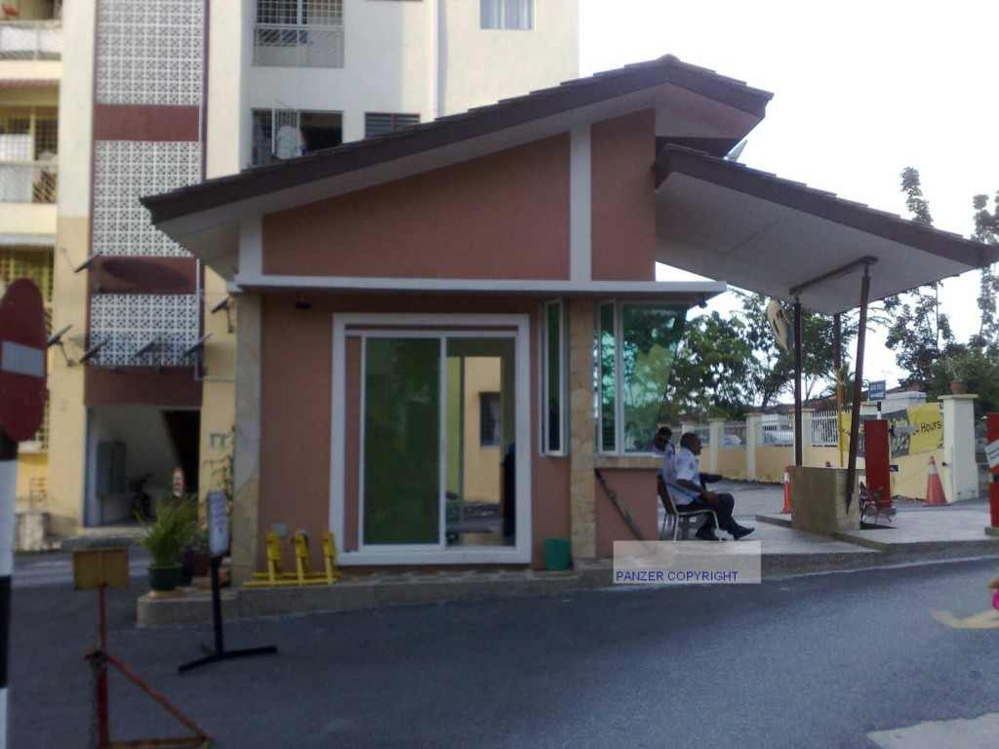
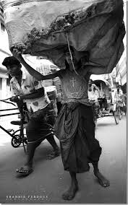
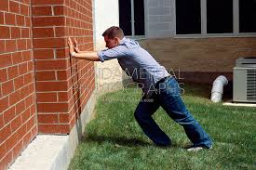

Slide 5
পাঠ শিরোনাম
কাজ

Slide 6
এই পাঠ শেষে শিক্ষাথীরাঃ
কাজ কাকে বলে তা বলতে পারবে।
বল ও কাজের মধে সম্পর্ক বের করতে পারবে ।
কাজ বিষয়ক সমস্যা সমাধান করতে পারবে ।

Slide 7

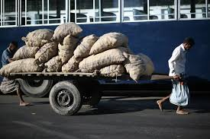
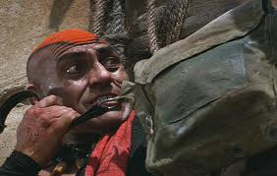
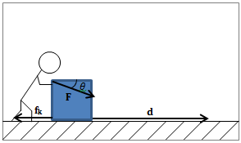


Slide 8
কর্মপত্র-১
প্রশ্নঃ কাজ কাকে বলে ?
(একক কাজ)

Slide 9
কর্মপত্র-১ এর উত্তর
কাজঃ বিজ্ঞানের ভাষায় কাজ হল বল প্রয়োগের ফলে বলের দিকে বস্তু যে দূরত্ব অতিক্রম করে তাকে কাজ বলে ।

Slide 10
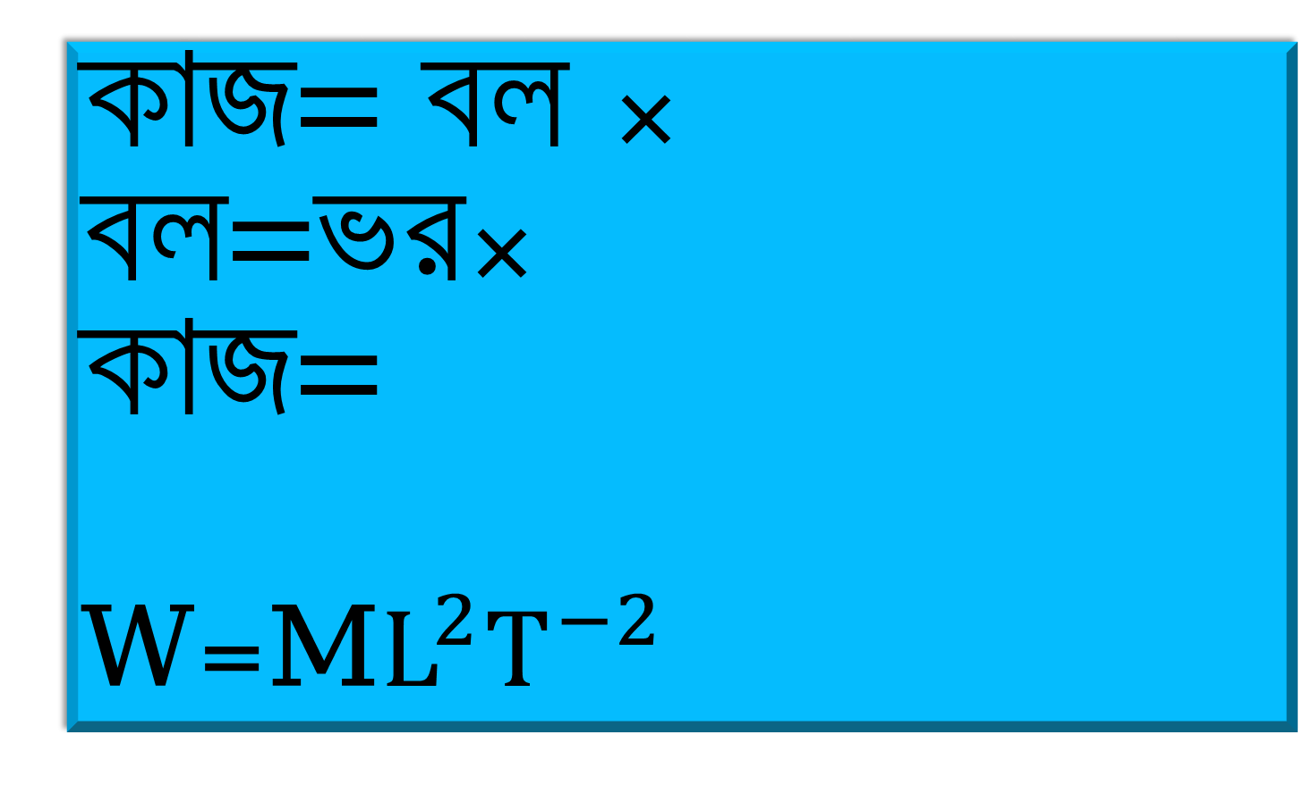
কাজ= বল ×
বল=ভর×
কাজ=
W=M$L^{2}T^{−2}$

Slide 11
কর্মপত্র-২
প্রশ্নঃ একজন লোক একটি ইটের উপর 1N বল প্রয়োগ করাই ১০মিটার সরণ হল তাহলে কাজ এর পরিমান বের কর ?
(জোড়ায় কাজ)

Slide 12
কর্মপত্র-২ এর উত্তর
আমরা জানি,
কাজ=বল× সরণ
W=1 N× 10 m
=10 Nm
=10 J

Slide 13
জুলঃ কাজের একককে জুল বলা হয় । জুল কে J দারা প্রকাশ করা হয় । কোন বস্তুর উপর 1 N বল প্রয়োগের ফলে যদি বস্তুটির বলের দিকে এক মিটার সরণ হয় তবে সম্পন্ন কাজের পরিমানকে এক জুল বলে

Slide 14
কর্মপত্র-৩
প্রশ্নঃ 70 কেজি ভরের এক ব্যক্তি ২০০মিটার উচু পাহাড়ে আরোহন করলে তিনি কত কাজ করবেন ?

Slide 15
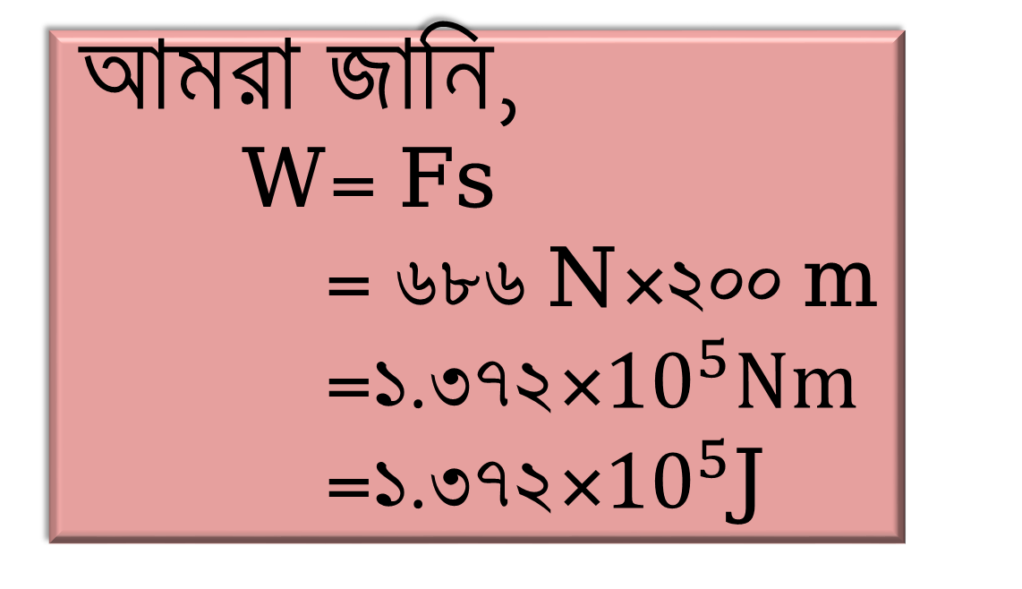
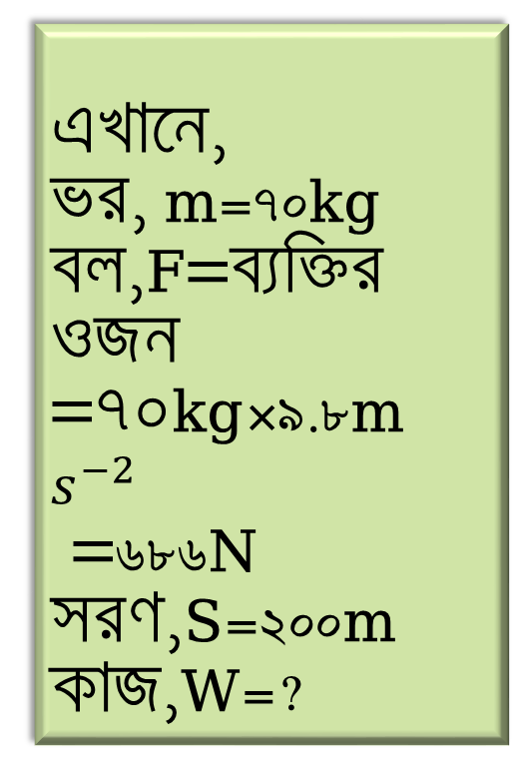
কর্মপত্র-৩ এর উত্তর
আমরা জানি,
W= Fs
= 686 N×200 m
=1.372×${10}^{5}Nm$
=1.372×${10}^{5}$J
এখানে,
ভর, m=70kg
বল,F=ব্যক্তির ওজন
=৭০kg×9.8m$s^{−2}$
=686N
সরণ,S=200m
কাজ,W=?

Slide 16
মূল্যায়ন
১। কাজের একক কোনটি
ক)নিউটন খ)ওয়াট গ)মিটার ঘ)জুল
২। কাজ=?
ক)বল×সরণ খ)ভর×সরণ গ)বল+সরণ ঘ)ভর+সরন

Slide 17
বাড়ির কাজঃ
প্রশ্নঃ ৪০কেজি ভরের এক বালক সিড়ি দিয়ে ১২ সেঃ ছাদে উঠে । সিড়িতে ধাপের সঙ্খা ২০টি এবং প্রতিটি ধাপের উচ্চতা ২০ সেঃমিঃ।
ক) বালকের ওজন কত?
খ) বালকটি মোট কত উচ্চতায় আরোহন করেছিল?
গ) ছাদে উটতে সে কত কাজ করল?
ঘ) সিড়ি দিয়ে উঠতে সে কত ক্ষমতা কাজে লাগাল?

Slide 18

ধন্যবাদ

